Slide 2
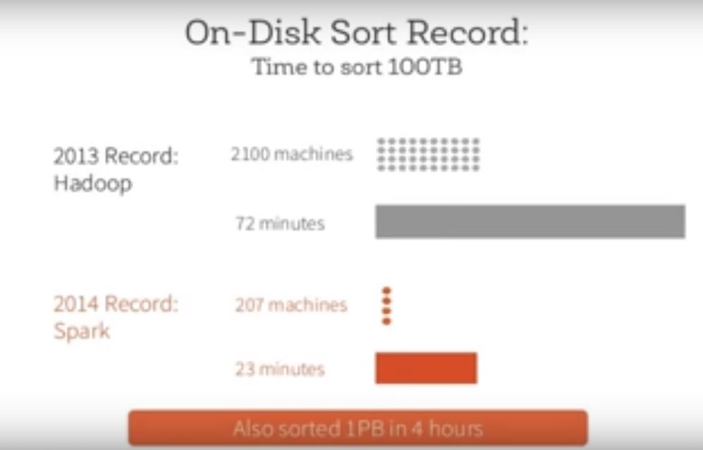
intro
Avantaje ale spark (vs hadoop)
sau cum a aparut spark (ce problem erau si cum a incercat sa le rezolve)
a fost lucrarea de doctorat a unui roman: Matei Zaharia

Slide 3
intro- doc
Cand a aparut termenul de Big Data, Apache Haddop nu a fost "un elefant din camera". Hadoop a fost camera. Dar lucrurile incetul cu incetul s-au schimbat. Si a aparut Apache Spark.
La
Cum a aparut?
Matei Zaharia
http://www.kdnuggets.com/2015/05/interview-matei-zaharia-creator-apache-spark.html

Slide 4
ce este spark?
Spark este doar un alt framework. La fel ca si MapReduce, ruleaza pe sisteme distribuite de fisier dintr-un cluster si proceseaza datele in parallel.
Spark incearca sa tina datele in memorie, in timp ce MapReduce face shuffle la date din memorie pe disk si apoi invers (desen)
Este mai usor sa scrii cod in Spark.
Map
Reduce
Filter
Join
GroupBy

Slide 5
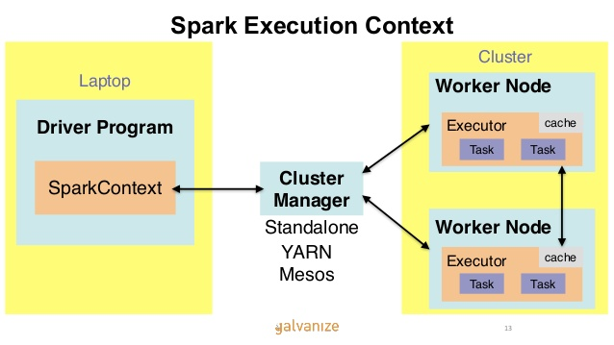
ce se intampla atunci cand lansezi o aplicatie spark ? (driver/executors) Cine executa, de fapt, codul ? partitionare (daca am timp: co-partitionare)

Slide 6
cum se creaza un RDD
citire din fisier
prin apelelarea metode paralalize() asupra unei colectii

Slide 7
ce inseamna ca spark este laziness ?
ce este o transformare?
ce este o actiune?

Slide 8
Word count (exemplul tipic) demo
sa pun mai multe actiuni pe acelasi rdd (se va calcula totul de mai multe ori)

Slide 9
map/ flatMap/ reducebyKey/ aggregateByKey/ groupByKey etc.
de ce nu e bine sa folosesti grouoByKey
map vs mapValues
narrow shuffle / wide shuffle
Ce e un DAG?
A fost creat API-ul pentru DataFrame-uri => Optimizeaza el codul pentru noi, exact cum se intampla in cazul SQL

Slide 10
Final
Cloud + BigData + ML + Iot =
DSaaS = Data Science as a Service

Slide 11
scrierea aplicatiilor in spark este ca si cautarea sufletului pereche pe tinder: stii ca sansele sunt mici, dar o faci oricum si.. din cand in cand reusesti sa o faci cum trebuie, dar tot timpul te intrebi cat de mult o sa dureze.

